Slide 1
food69: Ваш Гид к Осознанному Рациону
моё приложение — простой и эффективный инструмент для отслеживания еды. Оно разработано для контроля калорий и питательных веществ, помогая вам достичь целей по здоровью и весу.

Slide 2
Проблема: Почему Контроль Питания Важен?
Недооценка Калорий
Рост Заболеваний
Ручной Учет
70% людей недооценивают потребление калорий, что ведет к дисбалансу.
Ожирение и диабет поражают миллиарды, контроль питания критичен.
До 4 часов в неделю тратится на ручной учет, что неэффективно.

Slide 3
Решение: Приложение "food69"
"food69" предлагает интуитивный интерфейс для быстрого ввода данных о еде.
я хочу помочь пользователям принимать осознанные решения о еде.
моя миссия — сделать отслеживание калорий и БЖУ доступным каждому.
Приложение фокусируется на простоте использования для массовой аудитории.

Slide 4
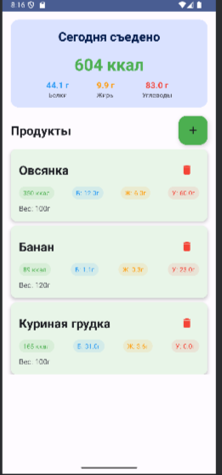
Ключевой Функционал
1
Добавление еды
Быстрый и удобный ввод продуктов и готовых блюд в ваш дневник.
2
История питания
Просматривайте всю съеденную еду за день для лучшего контроля рациона.

Slide 5




Преимущества для Пользователя
Осознанность
Достижение целей
Понимание привычек питания и их влияния на здоровье.
Эффективная помощь в похудении или наборе веса.
Экономия времени
Здоровье
Ввод данных занимает менее 30 секунд в день.
Улучшение самочувствия и снижение рисков заболеваний.

Slide 6
Заключение: Начните Свой Путь к Здоровью Сегодня
Приложение "food69": Просто. Эффективно. Доступно. Это ваш первый шаг к контролируемому и сбалансированному рациону.

